Slide 1


Slide 2
Réservé à l’enseignant (e)
Objectif de la semaine
Évaluer les acquis de la période 1

Slide 3
Réservé à l’enseignant (e)
Les compétences évaluées
CO1 Comprendre, à l’oral, des mots de vocabulaire.
CO2 Comprendre, à l’oral, des phrases.
PO1 Produire, à l’oral, des mots de vocabulaire.
PO2 Participer à un dialogue en mobilisant les actes de parole étudiés.
PO3 Prendre la parole pour partager des informations.
LF1 Lire des mots et des phrases correctement et avec fluidité.
LF2 Lire des textes correctement et avec fluidité.
LC1 Lire et comprendre des phrases.
PE1 Ecrire des mots et des phrases correctement.
PE2 Produire, à l'écrit, des phrases pour partager des informations, décrire ou raconter.
OL1 Utiliser les outils de langue pour produire des énoncés oraux ou écrits.

Slide 4
Organisation de la semaine d’évaluation
Réservé à l’enseignant (e)
Séance 1
Séance 3
Évaluation des compétences : CO1 – CO2
Évaluation de la compétence : LF1 – LF2 -
Séance 2
Séance 4
Évaluation des compétences : PO1- PO2 – PO3
Évaluation des compétences : LC1-PE1 – PE2 - OL1
Séance 5
Compilation et renseignement des livrets de compétences

Slide 5

Réservé à l’enseignant (e)
Séance 3
Pour les compétences LF1 et LF2 la passation se fait de manière individuelle : l’enseignant évalue chaque élève en l’ invitant à son bureau.
L’enseignant est guidé par le ppt affiché sur son ordinateur qui ne doit pas être projeté sur l’écran de la classe (l’ordinateur doit être débranché du Datashow) ;
Pendant que l’enseignant évalue de manière individuelle les élèves, le reste de la classe réalise des activités pour assurer le calme : lecture, coloriage, copie, dessin;
L’enseignant note immédiatement chaque compétence évaluée et renseigne la grille de compilation (0-10) en s’appuyant sur les indications de compilation en dessous de chaque slide d’item.

Slide 6
Réservé à l’enseignant (e)
Avant de commencer les évaluations individuelles
1- Garder à portée de main la grille de compilation
2- Donner une activité à réaliser au reste de la classe

Slide 7
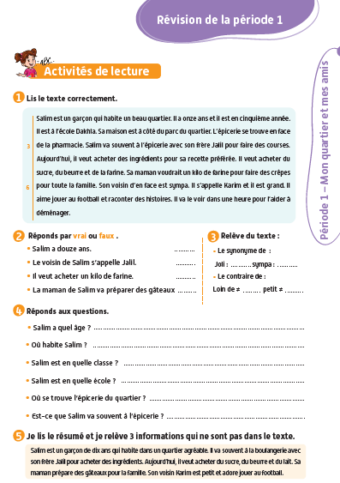
Réservé à l’enseignant (e)
L’enseignant demande aux élèves de prendre le livret à la page 31, de lire le texte et de répondre aux questions sur leurs cahiers.

Slide 8


Bonjour cher élève. Nous allons faire quelques activités d’évaluation.

Slide 9
Réservé à l’enseignant (e)
LF1. Lire des mots et des phrases correctement et avec fluidité.
Passation individuelle

Slide 10
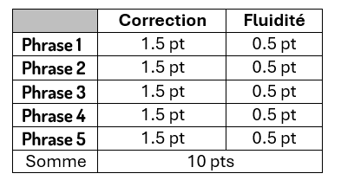
Lis les phrases suivantes correctement et avec fluidité.
Item 2. Lis les phrases correctement et avec fluidité ( 10 points).
Ma maison est à côté de l’école.
Je veux acheter du lait et des œufs.
Il voudrait un kilo de farine.
Mon voisin est grand.
Il est très gentil.

Slide 11
Réservé à l’enseignant (e)
LF2. Lire des textes correctement et avec fluidité.
Passation individuelle

Slide 12
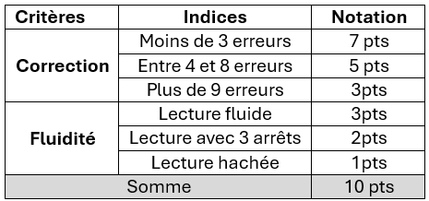
Voici le texte que tu vas lire. Observe le texte pendant 30 secondes. Après tu commences la lecture. Tu dois Lire le texte correctement et avec fluidité.
Prendre l’épreuve écrite de l’évaluation (modèle 1 ou 2)
Texte de la page 1.

Slide 13
Voici le texte que tu vas lire. Observe le texte pendant 30 secondes. Après tu commences la lecture. Tu dois Lire le texte correctement et avec fluidité.
Dans mon quartier, tout le monde se connaît bien. Chaque matin, nous saluons monsieur Ali qui ouvre sa boulangerie très tôt. Au coin de la rue, madame Fatima vend des fruits et des légumes frais. Elle sourit toujours quand nous passons devant son magasin. Le coiffeur nous raconte des histoires amusantes pendant qu'il travaille. Un jour, on a célébré l'anniversaire du quartier ensemble. On a partagé des gâteaux délicieux. Demain, on va planter des fleurs dans le parc. Notre quartier est merveilleux !

Slide 14

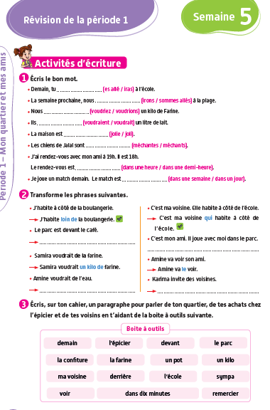

La séance d’aujourd’hui est terminée. À la maison, réviser les exercices de la page 32.

